Slide 1
構造を確認しましょう。

Slide 2
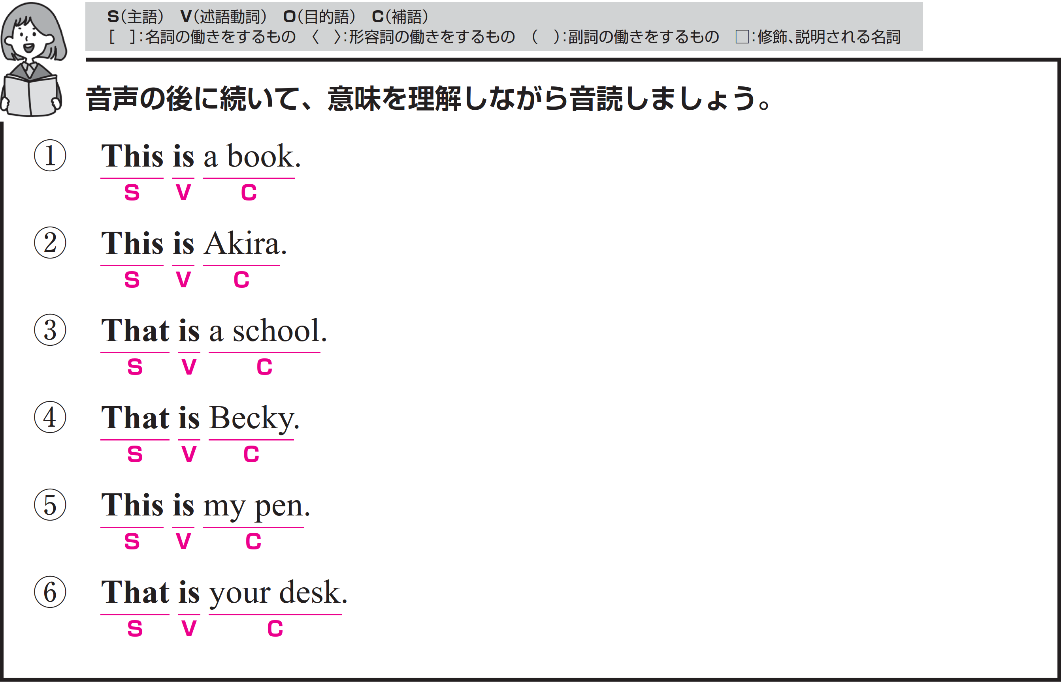
これは本です。
〇 This がS（主語）、is がV（動詞）、
a book がC（補語）です。
〇 This = a book の関係です。

Slide 3
Target Sentence
FLASH
CARD
PRACTICE！

Slide 4

これは 本 です /
This is a book. /

Slide 5
This [i-] a book. /

Slide 6
これは 本 です /

Slide 7
これは ノート です /
This is a notebook. /

Slide 8
[T---] [i-] a notebook. /

Slide 9
これは ノート です /

Slide 10
これは リンゴ です /
This is an apple. /

Slide 11
[T---] [i-] [a-] apple. /

Slide 12
これは リンゴ です /

Slide 13
こちらはアキラです。
〇 This がS（主語）、is がV（動詞）、
Akira がC（補語）です。
〇 This = Akira の関係です。

Slide 14
Target Sentence
FLASH
CARD
PRACTICE！

Slide 15
こちらは アキラ です /
This is Akira. /

Slide 16
[T---] [i-] Akira. /

Slide 17
こちらは アキラ です /

Slide 18
こちらは マイク です /
This is Mike. /

Slide 19
[T---] [i-] Mike. /

Slide 20
こちらは マイク です /

Slide 21
こちらは ジョーンズ先生 です /
This is Ms. Jones. /

Slide 22
[T---] [i-] [M--] Jones. /

Slide 23
こちらは ジョーンズ先生 です /

Slide 24
あれは学校です。
〇 That がS（主語）、is がV（動詞）、
a school がC（補語）です。
〇 That = a school の関係です。

Slide 25
Target Sentence
FLASH
CARD
PRACTICE！

Slide 26
あれは 学校 です /
That is a school. /

Slide 27
That [i-] a school. /

Slide 28
あれは 学校 です /

Slide 29
あれは ラケット です /
That is a racket. /

Slide 30
[T---] [i-] a racket. /

Slide 31
あれは ラケット です /

Slide 32
あれは 消しゴム です /
That is an eraser. /

Slide 33
[T---] [i-] [a-] eraser. /

Slide 34
あれは 消しゴム です /

Slide 35
あちらはベッキーです。
〇 That がS（主語）、is がV（動詞）、
Becky がC（補語）です。
〇 That = Becky の関係です。

Slide 36
Target Sentence
FLASH
CARD
PRACTICE！

Slide 37
あちらは ベッキー です /
That is Becky. /

Slide 38
[T---] [i-] Becky. /

Slide 39
あちらは ベッキー です /

Slide 40
あちらは ビル です /
That is Bill. /

Slide 41
[T---] [i-] Bill. /

Slide 42
あちらは ビル です /

Slide 43
あちらは ブラウン先生 です /
That is Ms. Brown. /

Slide 44
[T---] [i-] [M--] Brown. /

Slide 45
あちらは ブラウン先生 です /

Slide 46
これは私のペンです。
〇 This がS（主語）、is がV（動詞）、
my pen がC（補語）です。
〇 This = my pen の関係です。
my は所有の意味をもち、「私のペン」を示しています。

Slide 47
Target Sentence
FLASH
CARD
PRACTICE！

Slide 48
これは 私のペン です /
This is my pen. /

Slide 49
This [i-] [m-] pen. /

Slide 50
これは 私のペン です /

Slide 51
これは 私の辞書 です /
This is my dictionary. /

Slide 52
[T---] [i-] [m-] dictionary. /

Slide 53
これは 私の辞書 です /

Slide 54
こちらは 私の父 です /
This is my father. /

Slide 55
[T---] [i-] [m-] father. /

Slide 56
こちらは 私の父 です /

Slide 57
あれはあなたの机です。
〇 That がS（主語）、is がV（動詞）、
your desk がC（補語）です。
〇 That = your desk の関係です。
your は所有の意味をもち、「あなたの机」を示しています。

Slide 58
Target Sentence
FLASH
CARD
PRACTICE！

Slide 59
あれは あなたの机 です /
That is your desk. /

Slide 60
That [i-] [y---] desk. /

Slide 61
あれは あなたの机 です /

Slide 62
あれは あなたの自転車 です /
That is your bike. /

Slide 63
[T---] [i-] [y---] bike. /

Slide 64
あれは あなたの自転車 です /

Slide 65
あちらは あなたの先生 です /
That is your teacher. /

Slide 66
[T---] [i-] [y---] teacher. /

Slide 67
あちらは あなたの先生 です /

